Slide 1
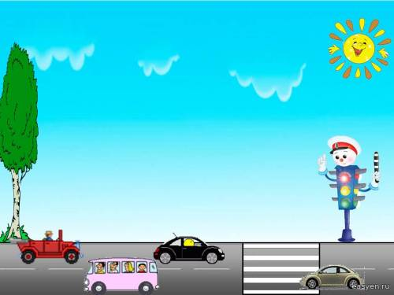
МДОУ детский сад «Росинка»
Проект по правилам дорожного движения в старшей группе
«Правила
движения - достойны уважения!»
Разработчики:
Широбокова И.Г., воспитатель,
Макарова Е.Ю., воспитатель,
Лазарова Н.А., воспитатель,
Мигачёва Г.Н., воспитатель,
Былкова Е.В., воспитатель,
Богослова Т.Ю. – ст. воспитатель

Slide 2
Тип проекта: образовательный,
Педагогический
Период реализации:
1 месяц
Участники: воспитанники старшей группы, воспитатели, родители.

Slide 3
АКТУАЛЬНОСТЬ:
Все мы живем в обществе, где надо соблюдать определенные нормы и правила поведения в дорожно-транспортной обстановке. ФГОС ДО предполагает «формирование основ безопасного поведения в быту, социуме, природе»
В условиях нашего города, где большой поток машин, туристов, где нет светофоров, мало пешеходных переходов и не везде есть тротуары, детям сложно ориентироваться на улицах, они не всегда знают и соблюдают правила дорожного движения. Поэтому данный проект направлен на решение проблемы безопасного поведения детей на улицах и дорогах города.

Slide 4
Принципы дошкольного образования, реализуемые в проекте
Принципы дошкольного образования,
реализуемые в проекте:
1. Сотрудничество Организации с семьёй.
2. Приобщение детей к социокультурным нормам, традициям семьи, общества и государства.
3. Возрастная адекватность дошкольного образования
(соответствие условий, требований, методов возрасту и особенностям развития.)

Slide 5
Планируемый результат
Дети | Родители | Педагог
По окончанию работы над проектом : - дети могут объяснить значение дорожных знаков дети знают основные правила безопасного поведения на дороге как пешехода ,как пассажира, как водителя дети в самостоятельной деятельности используют знаки-символы «проезжая часть, тротуар, пешеход, «зебра» (пешеходный переход), перекресток» - дети отражают приобретённые знания в различных видах деятельности (игра, продуктивная деятельность и др.) | Родители вовлечены в образовательный процесс ДОО | - создание картотеки дидактических и подвижных игр по правилам дорожного движения; - разработка конспектов занятий

Slide 6
Цель: Формирование у детей дошкольного возраста представлений о правилах безопасного поведения на дороге, на улице и в транспорте.
Задачи:
- познакомить детей со значением дорожных знаков («Главная дорога», «Пункт питания», «Заправка» и др.);
- обсудить с детьми основные правила безопасного поведения на дороге;
- создать условия для самостоятельной деятельности детей по данной теме;
- вовлечь родителей в образовательный процесс.
- разработать серию мероприятий для детей и родителей.

Slide 7
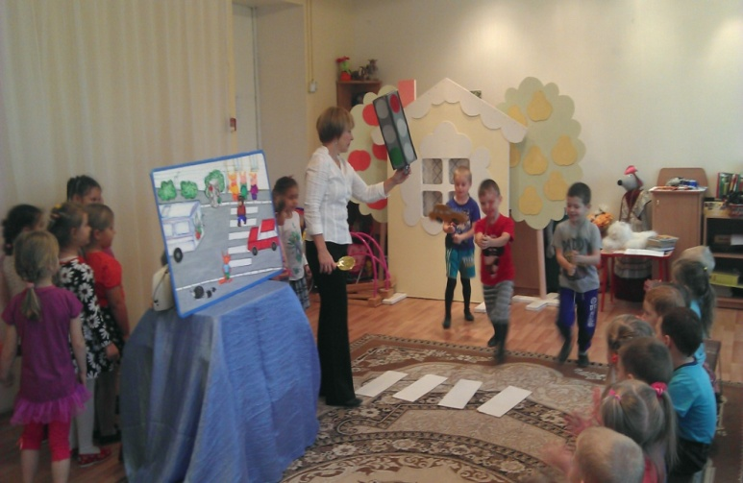
Интеграция образовательных областей :
социально-коммуникативное развитие
(игры: дидактические , сюжетно-ролевые)
познавательное развитие
( образовательная деятельность)
речевое развитие
(беседы, чтение художественной литературы)
художественно-эстетическое развитие
(праздник, викторина, продуктивная деятельность (лепка)
физическое развитие (подвижные игры)

Slide 8
Подготовительный этап:
Подбор материала по Правилам дорожного движения.
Рассматривание рисунков, фотографий о дорожных ситуациях.
Просмотр видео - материала.
Знакомство с литературными произведениями: С.Волков «Про правила дорожного движения». Н.Калинина «Как ребята переходили улицу». Н.Носов «Автомобиль».С. Михалков «Светофор», «Скверная история», и т.д.
Использование игр:
Дидактических:«Найди нужный знак», «Дорожные знаки», «Транспорт» «Светофор», «Будь внимательным»
Подвижных: «Найди пару», «К своим флажкам», «Да или нет» «Найди свой знак», «Бегущий светофор».
«Автобусы». «Передай жезл», «Кого назвали, тот и ловит».
Подбор материала для оформления уголка безопасности.
Проведение анкетирования для родителей «Изучение отношения родителей к необходимости обучения детей правилам дорожного движения».

Slide 9
Основной этап
 | Работа с детьми | Работа с родителями | Работа с педагогами
1 - ая неделя «Правила дорожного движения» | Беседа «Для чего нужно знать и выполнять Правила Дорожного Движения» П./и.: «Найди пару», «К своим флажкам», «Хорошо,плохо». НОД «Правила дорожного движения». Чтение х. \ л. С.Волков «Про правила дорожного движения». | Анкета «Изучение отношения родителей к необходимости обучения детей правилам дорожного движения». Рекомендации родителям по ПДД. | Проведение конкурса на лучший конспект занятия по ПДД.
2-ая неделя «Дорожные знаки» | Беседа «Наша улица. Правила перехода улицы». Целевая прогулка по улице города. Лепка: « Светофорики». Д.\ и. «Найди нужный знак», «Дорожные знаки» (лото). П. / и. «Найди свой знак», «Бегущий светофор». Чтение х. \л. Н.Калинина «Как ребята переходили улицу». | Познавательное мероприятие «Вечер дорожной грамоты». Детско-родительский проект «Наш уголок безопасности» Д

Slide 10
 | Работа с детьми | Работа с родителями | Работа с педагогами
3-я неделя «Транспорт» | Встреча с инспектором ГИБДД. Просмотр мультфильмов по ПДД: «Советы тётушки Совы», «Зай чик», «Смешарики». Наблюдения на прогулках за движущимся автотранспортом. Беседа: «Правила езды на велосипеде». Чтение х. / л. Н.Носов «Автомобиль». Д. /и. «Транспорт» (лото). П. /и. «Автобусы». | Памятка для родителей «Грамотного пассажира». | Оформление уголка безопасности.
4 –ая неделя «Безопасность на дороге» | Викторина по ПДД «Правила движения достойны уважения». П. /и. «Передай жезл», «Кого назвали, тот и ловит». Д. /и. «Светофор», «Будь внимательным». Игровая ситуация «Едем на автобусе». | Консультация «Безопасность на дороге».

Slide 11
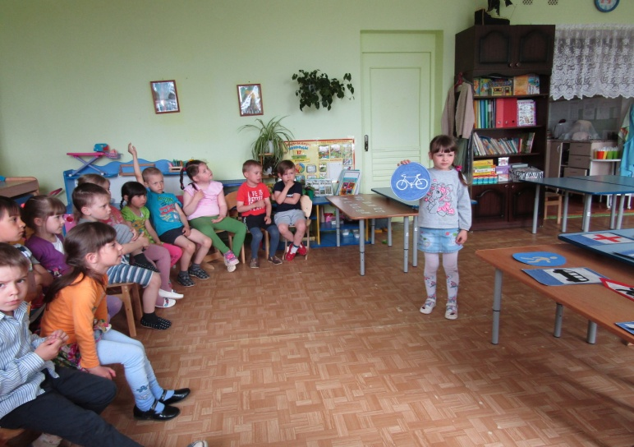
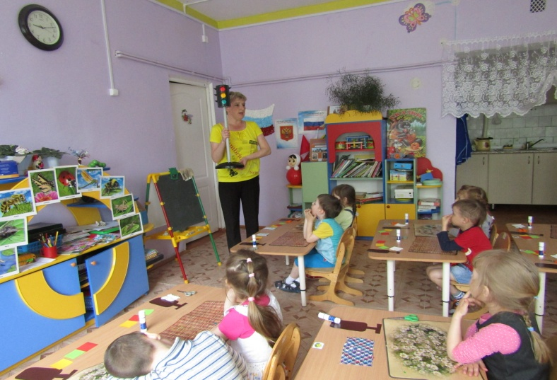
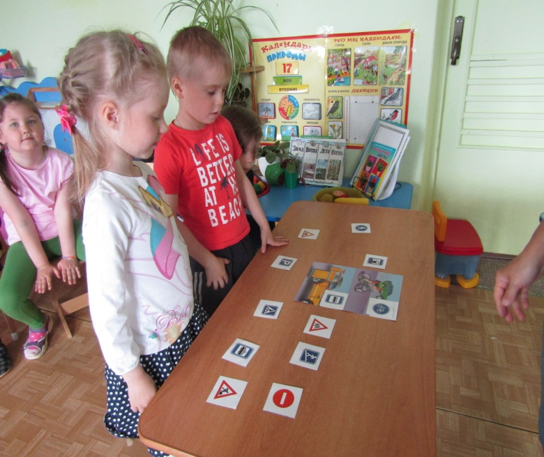
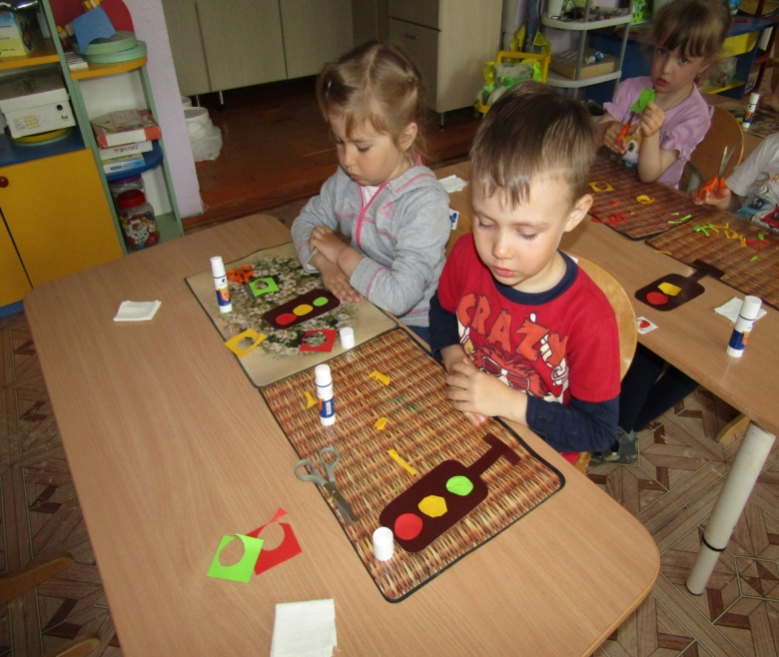

Slide 12
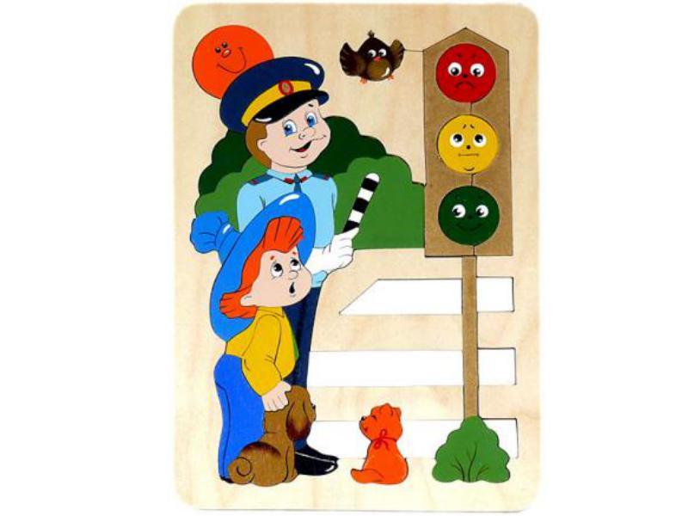
Заключительный этап:
Проведение родительского собрания с участием детей «Азбука дорог»;
Реализация детско-родительского проекта «Наш уголок безопасности»;
Создание банка дидактических и подвижных игр по правилам дорожного движения;
Подведение итогов конкурса на лучший конспект по ПДД.

Slide 13
Последующая работа
разработка сценариев занятий, развлечений, праздников;
сотрудничество с инспектором ГИБДД;
оснащение предметно-пространственной среды по ПДД;
проведение совместных мероприятий с родителями;
изготовление буклетов для родителей

Slide 14
Предметно-пространственная
развивающая среда по ПДД
1.Макет перекрёстка (со съёмными предметами)
2. Набор дорожных знаков:
информационно-указательные – «Пешеходный переход», «Подземный пешеходный переход», «Место остановки автобуса»;
предупреждающие знаки – «Дети»;
запрещающие знаки – «Движение пешеходов запрещено», «Движение на велосипедах запрещено»;
предписывающие знаки – «Пешеходная дорожка», «Велосипедная дорожка»;
знаки приоритета – «Главная дорога», «Уступи дорогу»;
знаки сервиса – «Больница», «Телефон», «Пункт питания».
3.Дидактические игры: «О чём говорят знаки?», «Угадай знак», «Где спрятался знак?», «Перекрёсток».
4. Атрибуты инспектора ДПС: жезл, фуражка, накидка.
5. Иллюстрации по правилам безопасности.
6.Атрибуты для с/р игр «Автобус», «Скорая помощь», «Пожарная машина», «Улица» (жезл, фуражки, машины), автомобили мелкие (легковые, гоночные, грузовички и др.), гараж/ бензозаправка (сборно-разборная).
7.Лото «Дорожные знаки», «Транспорт».
8.Иллюстративный материал с особенностями движения крупно и малогабаритного транспорта.
9.Иллюстрации транспортных средств - больших, грузовых автомобилей, автобуса, троллейбуса и легковых автомобилей, мотоциклов
.

Slide 15
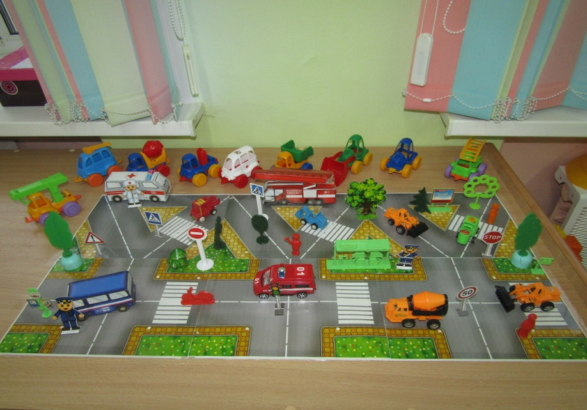
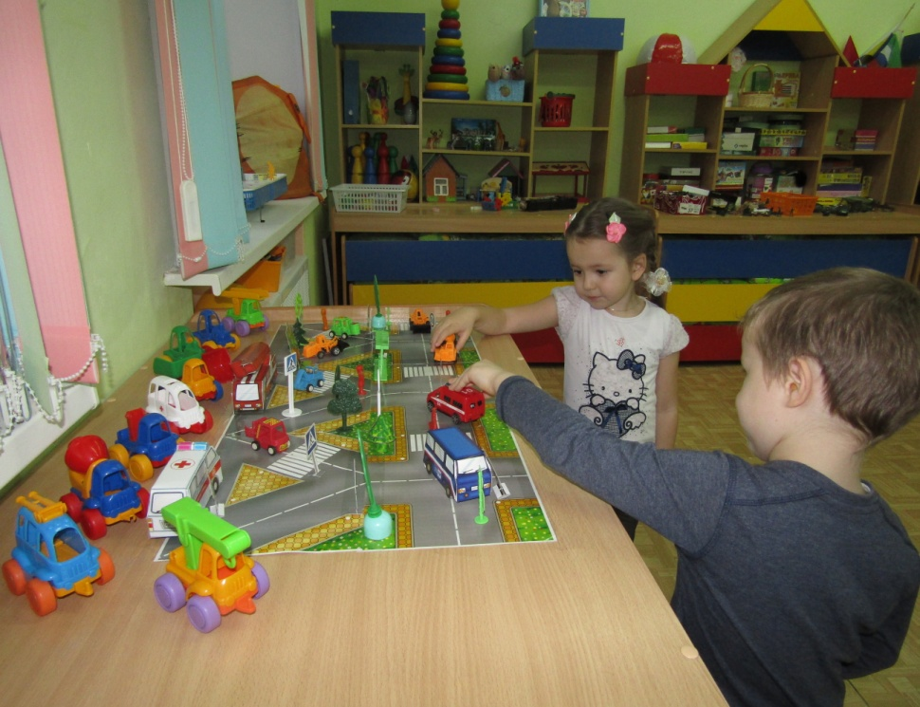

Slide 16
бо за внимание!
Правильное поведение на дорогах - показатель культуры человека. Желаем всем безопасных дорог. Будьте воспитаны!

